Slide 1
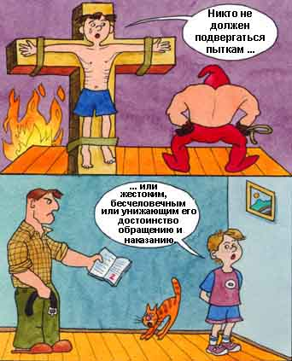
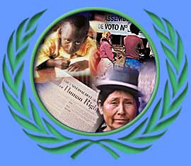
Тема: «Права человека»

Slide 2
Основные понятия
Конвенция
Права человека
Всеобщая декларация прав человека
Конвенция о правах ребёнка

Slide 3
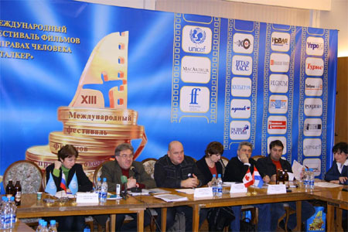
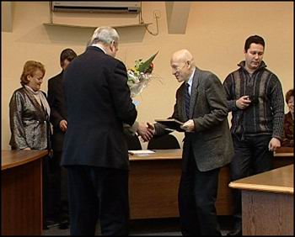
Конвенция-
Договор, соглашение между государствами по какому-нибудь специальному, техническому вопросу.

Slide 4
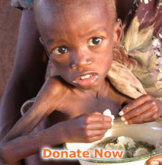
Права человека
Права человека- это совокупность правил, которые присущи природе человека и без которых он не может существовать
-нравственные принципы
-достойное положение человека
-система жизнеобеспечения личности
-свобода, определяющая статус свободной личности

Slide 5
Зачем надо изучать права человека?
Чем больше людей будут знать о правах человека и стараться жить по принципам, которые содержат в себе эти права, тем больше вероятности, что права человека и правда будут соблюдаться всеми людьми во всём мире!

Slide 6
Декларация прав человека
всеобщая декларация прав человека была принята на третьей сессии Генеральной Ассамблеи ООН от 10 декабря 1948 года.
Декларация определяет базовые права человека.

Slide 7
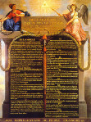
Авторы Декларации
Канадец Джон Питер Хампрей был главным автором, которому помогали Элеонора Рузвельт из США,
Рене Кассен из Франции,
Пенг-чун Чанг из Китая и многие другие.

Slide 8
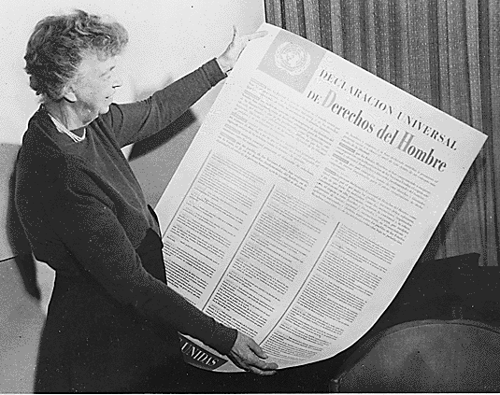
«Великая хартия вольностей»
Этот документ был переведен на множество языков мира
Элеонора Рузвельт назвала Декларацию «Великой хартией вольностей» для всего человечества (поэтому Декларацию иногда называют Хартией прав человека).

Slide 9
День прав человека
В 1950 году ООН учредила праздник День прав человека, отмечаемый в день принятия Декларации.
Всеобщая декларация была одобрена подавляющим большинством стран мира, только 10 членов ООН проголосовали против нее или воздержались. В их число входил Советский Союз

Slide 10
Некоторые права человека
- Все люди рождаются свободными и равными в своем достоинстве и правах. Они наделены разумом и совестью и должны поступать в отношении друг друга в духе братства.
Каждый человек должен обладать всеми правами и всеми свободами, провозглашенными настоящей Декларацией, без какого бы то ни было различия, как-то в отношении расы, цвета кожи, пола, языка, религии, политических или иных убеждений, национального или социального происхождения, имущественного, сословного или иного положения
Каждый человек имеет право на жизнь, на свободу и на личную неприкосновенность.

Slide 11
Почему Декларация была принята в 1948 г.
Во предвоенное время и во время Второй мировой войны очень часто происходили массовые нарушения прав человека.
24 октября 1945 г.- создание ООН
Цель ООН- объединить усилия всех народов планеты во имя мира и развития, основанных на принципах справедливости, уважения человеческого достоинства и общего благосостояния

Slide 12
- В комиссию по правам человека вошли представители 14 стран- участниц ООН (к тому моменту в ООН было 56 стран-участниц)
-Декларация не является юридическим соглашением между государствами
-Это заявление о намерениях

Slide 13
Основные принципы, провозглашённые Декларацией:
Международный пакт о гражданских и политических правах
Международный пакт о социальных правах
Конвенция о правах ребёнка
Европейская конвенция о защите прав человека и основных свобод

Slide 14
Конвенция о правах ребёнка
Это те права и свободы, которыми должен обладать каждый ребенок (ребенком признается каждый человек до 18 лет) вне зависимости от каких-либо различий: расы, пола, языка, религии, места рождения, национального или социального происхождения, имущественного, сословного или иного положения.

Slide 15
История создания Конвенции о правах ребёнка
К концу 1970-х уровень развития общества, положение детей, новые проблемы – показали, что одних декларативных принципов недостаточно.
Требовались документы, в которых бы на основе юридических норм были закреплены меры и способы защиты прав детей.
В этих целях в 1974 была принята Декларация о защите женщин и детей в чрезвычайных обстоятельствах и в период вооруженных конфликтов, в 1986 – Декларация о социальных и правовых принципах, касающихся защиты и благополучия детей, особенно при передаче детей на воспитание и их усыновлении на национальном (принимающая семья – соотечественники) и международном (принимающая семья – иностранцы) уровнях

Slide 16
В течение 10 лет (с 1979 по 1989) специалисты многих стран мира, участвовавшие в Комиссии ООН по правам человека, разрабатывали текст нового положения о правах ребенка, в котором бы максимально учитывались все стороны жизни ребенка в обществе. Этот документ получил название Конвенции о правах ребенка, и был принят Генеральной Ассамблеей ООН 20 ноября 1989 года.

Slide 17
Основные положения Конвенции
Ребенок имеет право на жизнь и здоровое развитие.
Ребенок имеет право на сохранение своей индивидуальности, включая гражданство, имя и семейные связи.
Ребенок имеет право на свободу личности, свободу мысли, совести и религии. Это право включает в себя свободу выражать свое мнение в устной, письменной или печатной форме, в форме произведений искусства или с помощью других средств по выбору ребенка.
Ребенок имеет право на защиту от всех форм физического или психологического насилия, эксплуатации, оскорбления, небрежного или грубого обращения как со стороны родителей, так и законных опекунов или любого другого лица, заботящегося о ребенке.

Slide 18
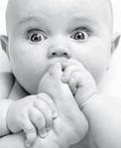
Ребенок имеет право на образование, которое должно быть направлено на развитие личности, талантов и умственных и физических способностей ребенка в их самом полном объеме.
Ребенок имеет право на отдых и досуг, право участвовать в играх и развлекательных мероприятиях, соответствующих его возрасту, свободно участвовать в культурной жизни и заниматься искусством.

Slide 19
Спасибо
за внимание!

